Slide 1
Ūdenssaimniecības izmaksas 2023. gadā. Tarifa izmaiņas.
CARNIKAVAS KOMUNĀLSERVISS I 2024. gada maijs

Slide 2
Skaidrojošā daļa
Saskaņā ar saistošo noteikumu Nr.27/2022 "Par pašvaldības aģentūras "Carnikavas komunālserviss" maksas pakalpojumiem ūdensapgādē, notekūdeņu novadīšanā un attīrīšanā" punktu Nr.9 p/a "Carnikavas komunālserviss" ir izstrādājis pārskatu par ūdens un kanalizācijas faktiskajām izmaksām 2023. gadā.
Pēdējo reizi ūdenssaimniecības pakalpojuma maksa mainīta 01.10.2023.
CARNIKAVAS KOMUNĀLSERVISS I 2024. gada maijs

Slide 3
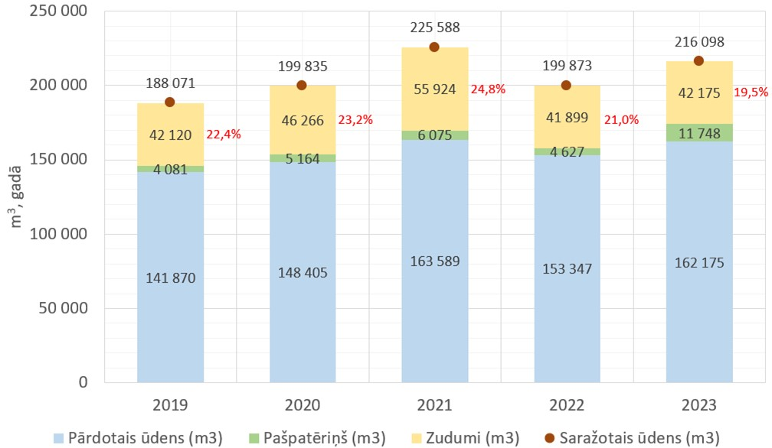
Ūdens daudzums, m³
Galvenie fakti par 2023. gadu
Pārdotais ūdens | 5,8%
Ūdens zudumi* | samazinājums līdz 19,5%
Ūdensapgādes sistēmai jauno pieslēgumu skaits | 126
* Vidējie zudumi nozarē 2022. gadā – 24,7% (SPRK dati)
CARNIKAVAS KOMUNĀLSERVISS I 2024. gada maijs

Slide 4
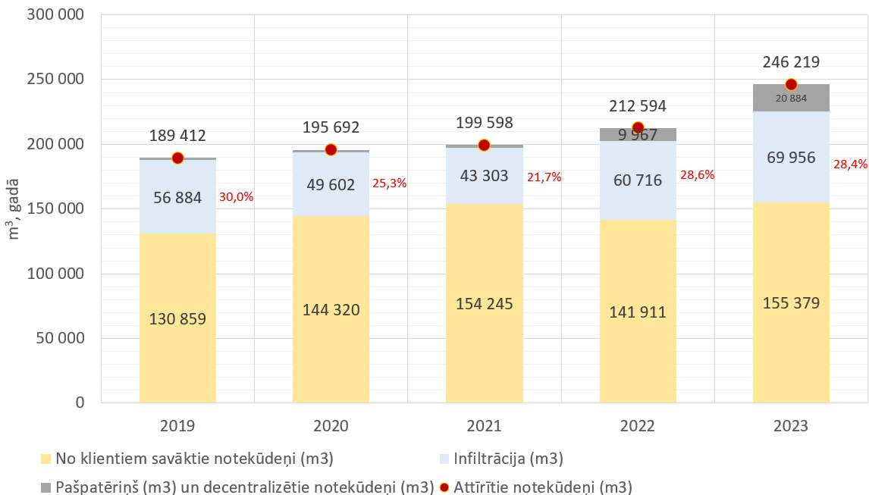
Kanalizācijas daudzums, m³
Galvenie fakti par 2023. gadu
Savāktie notekūdeņi | 9,5%
Infiltrācija* | 28,4%
Kanalizācijas sistēmai jauno pieslēgumu skaits | 126
* Vidējā infiltrācija nozarē 2022. gadā – 29,6% (SPRK dati)
CARNIKAVAS KOMUNĀLSERVISS I 2024. gada maijs

Slide 5
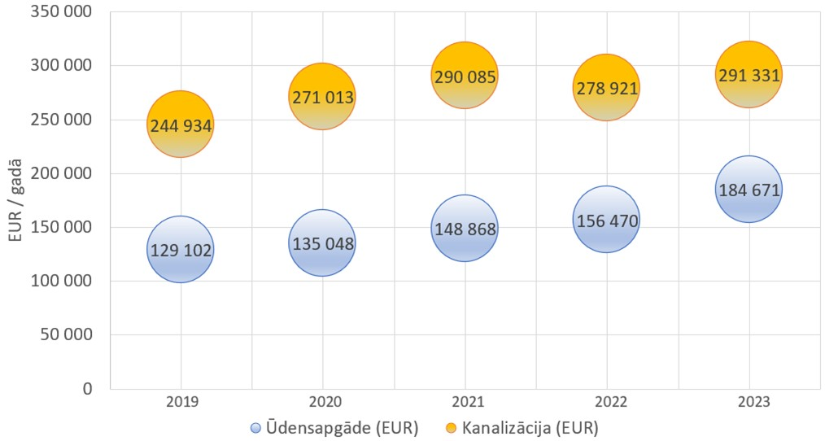
Ieņēmumu izmaiņas, eur
CARNIKAVAS KOMUNĀLSERVISS I 2024. gada maijs

Slide 6
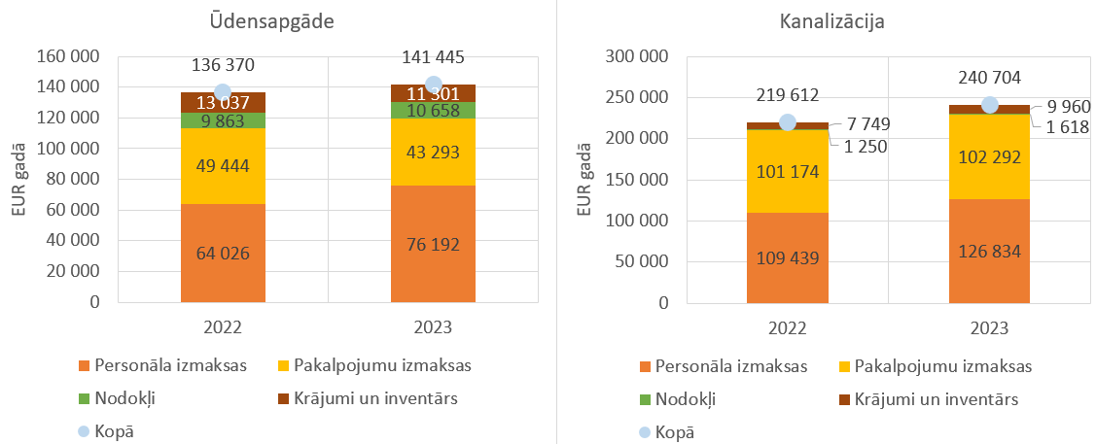
TIEŠO (Finanšu) Izmaksu sadalījums (EUR), 2022 un 2023
CARNIKAVAS KOMUNĀLSERVISS I 2024. gada maijs

Slide 7
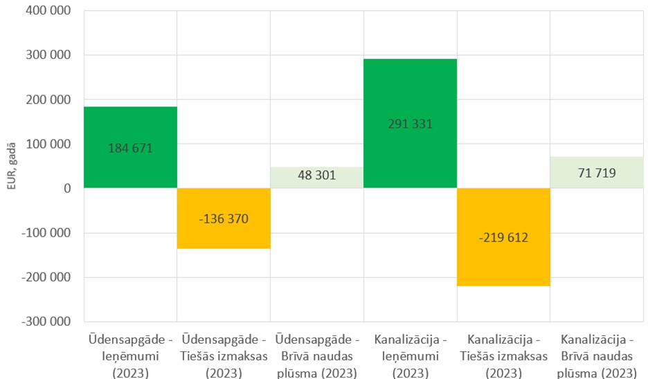
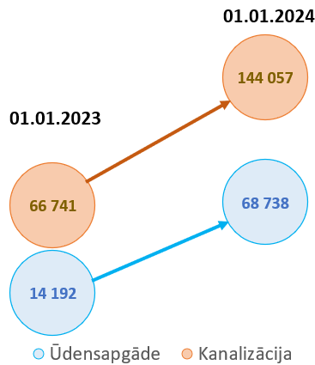
ūdenssaimniecības darbības rezultāts 2023. gadā (bez nolietojuma) – brīvā naudas plūsma
Brīvie pieejamie naudas līdzekļi
CARNIKAVAS KOMUNĀLSERVISS I 2024. gada maijs

Slide 8
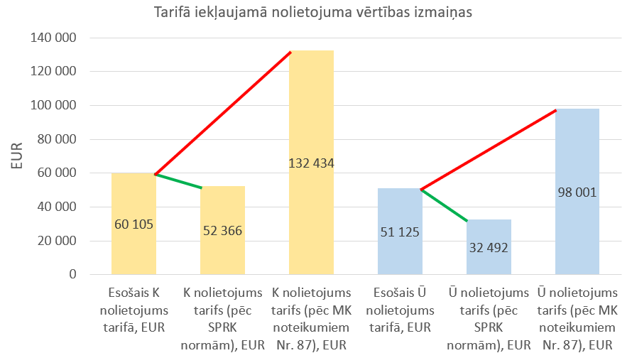
nolietojums
Kopējais nolietojums
PACK uzskaitē
Ū - EUR 238 220
K - EUR 428 960
CARNIKAVAS KOMUNĀLSERVISS I 2024. gada maijs

Slide 9
Tarifā iekļaujamās papildus izmaksas
Plānotās nākotnes papildus izmaksas (2024) | EUR
Kanalizācija - atlīdzība (6% palielinājums) | 7 610
Dūņu izvešana un iestrāde | 8 529
Avārijas remonts maģistrālajā kanalizācijas tīklā, Zvejnieku iela | 9 430
Ūdens patēriņš kanalizācijas saimniecības uzturēšanai | 7 409
Kopā kanalizācija | 32 978
Ietekme uz tarifu (EUR/m^{3,} bez PVN) | 0,22
Ūdensapgāde - atlīdzība (6% palielinājums) | 4 572
Pases atjaunošana ūdens urbumam Carnikavā | 11 100
Ūdens urbuma renovācija, Kalngalē | 3 490
Ūdens skaitītāju nomaiņa | 5 124
Kanalizācijas patēriņš ūdensapgādes nodrošināšanai | 8 719
Kopā ūdensapgāde | 33 005
Ietekme uz tarifu (EUR/m³ bez PVN) | 0,20
CARNIKAVAS KOMUNĀLSERVISS I 2024. gada maijs

Slide 10
Tarifa (bez pvn) izmaiņas (pamatlīdzekļu nolietojums ATBILSTOŠI sprk METODIKAI)
Ūdensapgāde:
1,25 EUR/m³ 1,28 EUR/m³ bez PVN +2.4%
Kanalizācija:
2,01 EUR/m³ 2,10 EUR/m³ bez PVN +4.5%
Kopējais tarifs:
3,26 EUR/m³ 3,38 EUR/m³ bez PVN +3.7%
CARNIKAVAS KOMUNĀLSERVISS I 2024. gada maijs

Slide 11
Tarifa izmaiņas (pamatlīdzekļu nolietojums 20 gadi (MK Noteikumi Nr. 87))
Ūdensapgāde:
1,25 EUR/m³ 1,68 EUR/m³ bez PVN +34.4%
Kanalizācija:
2,01 EUR/m³ 2,61 EUR/m³ bez PVN +29.9%
Kopējais tarifs:
3,26 EUR/m³ 4,29 EUR/m³ bez PVN +31.6%
CARNIKAVAS KOMUNĀLSERVISS I 2024. gada maijs

Slide 12
PriekšLikumi
Carnikavas komunālserviss ierosina veikt saistošo noteikumu Nr.27/2022 "Par pašvaldības aģentūras "Carnikavas komunālserviss" maksas pakalpojumiem ūdensapgādē, notekūdeņu novadīšanā un attīrīšanā" grozījumus un noteikt tarifu dzeramā ūdens piegādei 1.28 EUR bez PVN, un notekūdeņu novadīšanā un attīrīšanā 2.10 EUR bez PVN.
CARNIKAVAS KOMUNĀLSERVISS I 2024. gada maijs

Slide 13
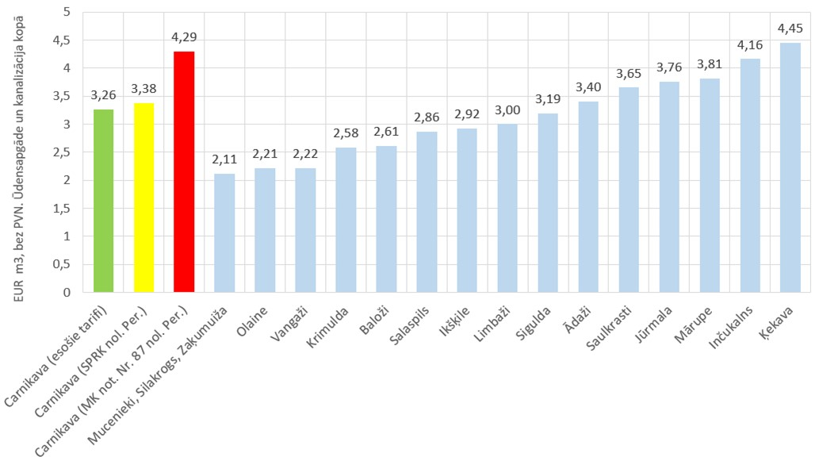
SPĒKĀ ESOŠIE TARIFI CITĀS APDZĪVOTĀS VIETĀS
CARNIKAVAS KOMUNĀLSERVISS I 2024. gada maijs

Slide 14
Paldies par uzmanību!
CARNIKAVAS KOMUNĀLSERVISS

